Slide 1


Slide 2
Construyendo Comunidad en Tiempo de Crisis y Aislamiento
Philly Counts hace reconocimiento al trabajo de las personas en el frente de batalla - trabajadores de salud, unidades de primera respuesta, trabajadores de supermercados y todos quienes no pueden quedarse en casa durante la pandemia.
Si estás buscando maneras de ayudar a tu comunidad, Philly Counts está ofreciendo el programa “Embajador Comunitario Combatiendo COVID-19.” Si quieres participar, envia un correo a census@phila.gov

Slide 3
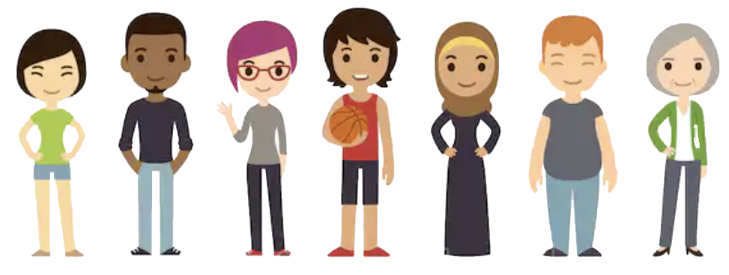
¿Quiénes son los Campeones del Censo y por qué son importantes para la comunidad?
En tiempos de incertidumbre, un mensajero confiable es más crucial que nunca. La gente está buscando respuestas y con este entrenamiento, obtendrás las herramientas para educar a tu comunidad sobre el censo y responder a preguntas/inquietudes comunes.
¡Como Campeón del Censo, podrás guiar a tu comunidad e informar de las últimas noticias sobre el censo, dadas las recomendaciones para COVID-19.

Slide 4
Mensaje del Alcalde Jim Kenney
¡Hola!, yo soy Jim Kenney, Alcalde de Filadelfia y estoy encantado de darte la bienvenida a tu entrenamiento como Campeón de Censo. Hay mucho en riesgo para nuestra ciudad en el próximo censo. Hoy, aprenderás por qué el censo importa y el rol tan importante que desempeñas.
Primero nuestra meta: tener un conteo completo y preciso en nuestra ciudad. Nuestro primer paso es reclutar miembros de la comunidad como tú para convertirse en Campeones del Censo, quienes hablarán con sus amigos y vecinos sobre el censo. Con la cantidad de información incorrecta que hay en este momento, necesitamos mensajeros confiables como tú en cada esquina de la ciudad.
Cada persona no contada puede llevar a la pérdida de miles de dólares que nuestra ciudad necesita cada año durante los próximo diez años. Te necesitamos, necesitamos a tu familia, a tus amigos para completar el censo antes del 1 de abril de 2020.
De nuevo, quiero agradecerte por entrenar y convertirte en un Campeón del Censo para la Ciudad de Filadelfia. ¡Se que juntos podemos asegurarnos que Filadelfia se cuente!

Slide 5
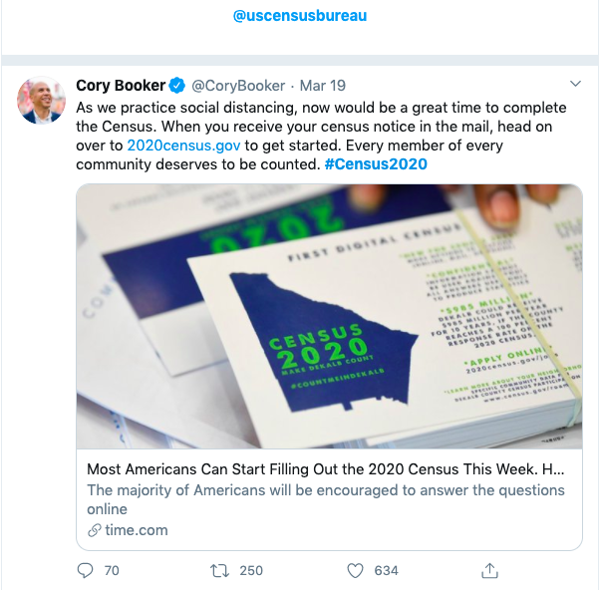

@USCensusBureau
@PhiladelphiaGov
#PhillyCounts
#Census2020

Slide 6
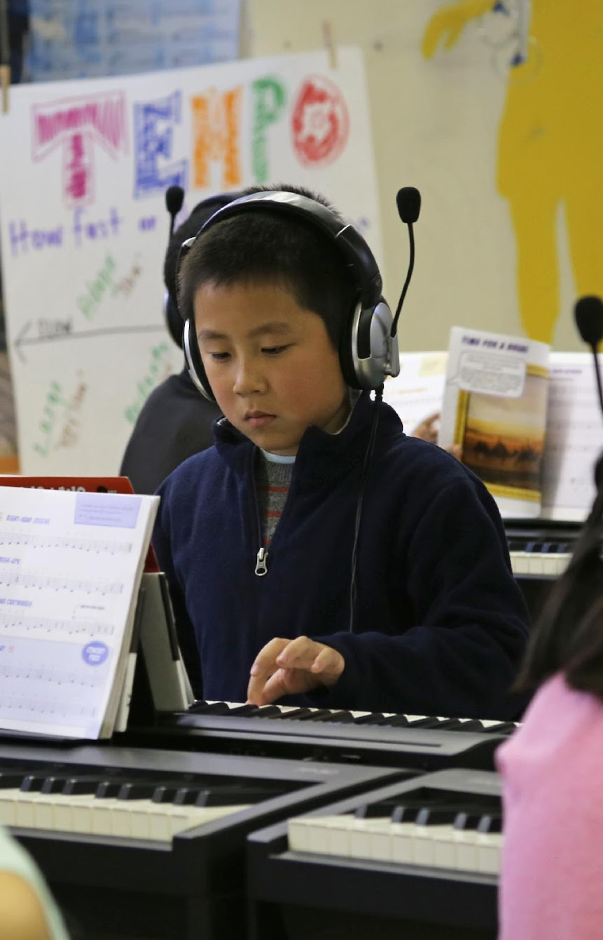
¡Bienvenido a tu entrenamiento como Campeón del Censo!
¡Esto es lo que aprenderás! :
Sección I – Todo lo que necesitas
saber sobre el censo.
Sección II – Seguridad de datos,
privacidad y confidencialidad.
Sección III – Cómo todos somos
contados en el censo.
Sección IV – Alfabetización Digital
Sección V – ¡Participa!
Sección VI – Claves para una
participación exitosa.

Slide 7

Sección I
¡Todo lo que necesitas saber sobre el censo!

Slide 8
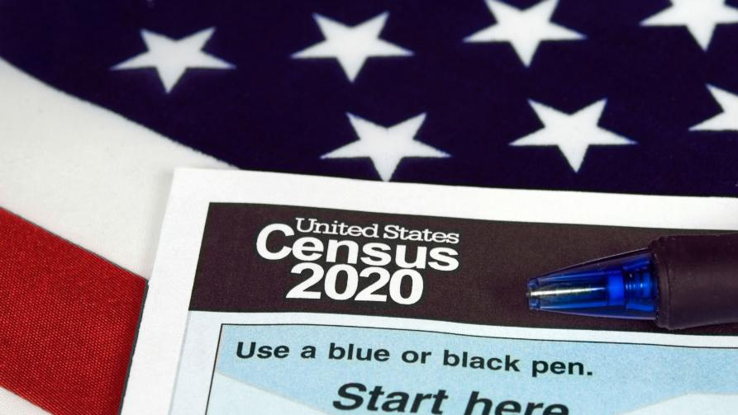
¿Qué es el censo?
El Censo de los Estados Unidos es una encuesta nacional realizada cada diez años por la Oficina del Censo de los Estados Unidos para contar a la población.
Durante los años 1970 y 2000, la Oficina del Censo de los Estados Unidos usó dos cuestionarios, uno corto y uno largo.
¡Olvidémonos del pasado! El Censo 2020 utilizará un cuestionario corto.
La Oficina del Censo de los Estados Unidos es responsable de conducir el censo.
Philly Counts no está a cargo de realizar el censo ni del proceso de contratación.
Completar el censo es mandatorio. Está
en la ley.

Slide 9



¿Por qué el censo es importante?
El censo es mucho más que una encuesta. Sus resultados afectarán el destino de nuestra ciudad por diez años.
La data del censo es usada para determinar la representación de la ciudad en el Congreso.
Filadelfia recibe más de 3 billones de dólares anuales en fondos federales para ser invertidos en programas de salud, escuelas e infraestructura.
La data obtenida también es usada para investigación y análisis de tendencias.

Slide 10
¿Qué es el subconteo o conteo insuficiente?
El subconteo o conteo insuficiente se produce cuando las personas no son contadas en su totalidad en el censo.
Un conteo insuficiente significa que los fondos para programas federales o la representación en el Congreso es basada en un número menor de personas de las que realmente habitan en nuestra ciudad.

Slide 11


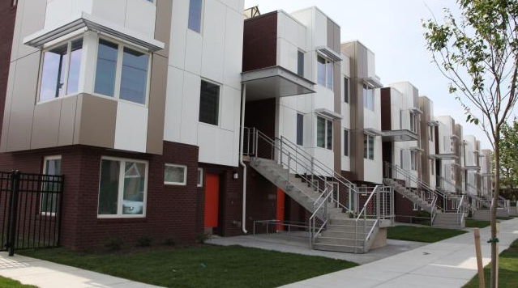

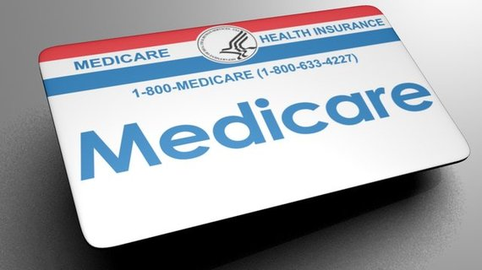
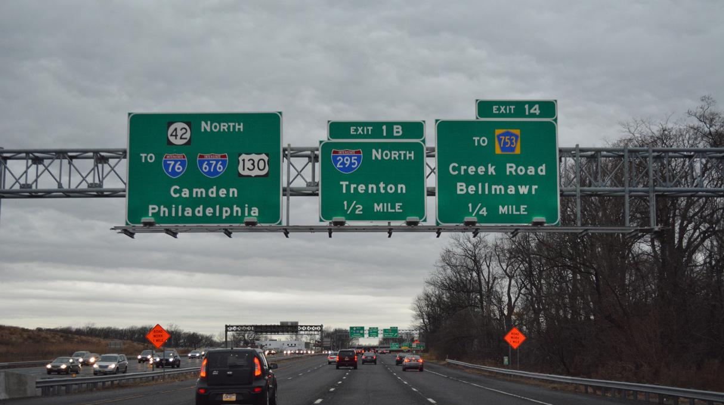
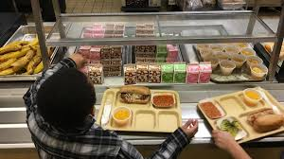

¿Qué pasaría en Filadelfia?
Un conteo insuficiente afectaría los siguientes programas
Medicaid
y Medicare Part B
Financiamiento para planificación y construcción de autopistas
Préstamos para educación especial
Programa de almuerzos escolares
Casas de la Sección 8
Becas Pell

Slide 12

¿Cómo el censo beneficia a mi comunidad?
La data del censo nos permite ver cómo el país está cambiando.
Los programas federales distribuyen subsidios a las comunidades en función de los totales de población, y están desglosados por sexo, edad y raza.
Los inversionistas utilizan data de la Oficina del Censo para decir dónde abrir nuevas sucursales, fábricas y oficinas, creando trabajos para la comunidad.
El gobierno local utiliza datos del censo para asegurar la seguridad pública, y planear nuevas escuelas y hospitales.
Las organizaciones sin fines de lucro usan los datos del censo para saber dónde y cómo servir mejor a sus electores.

Slide 13
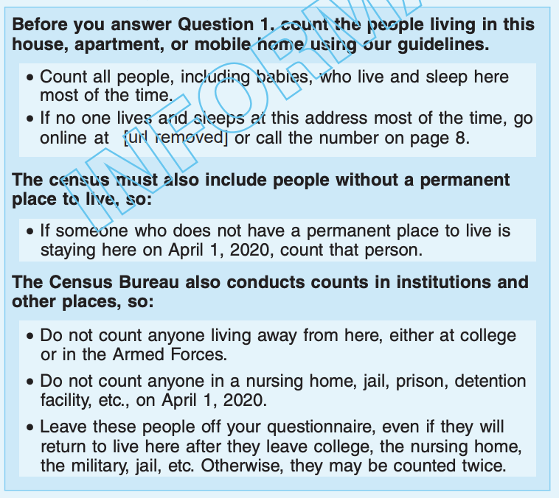
¿Cuándo comienza oficialmente el censo?
1 de abril
Operación de Campo
Agosto – Octubre 2019
¡Día del Censo!
Alojamientos de Grupo
Febrero – Julio 2020
Día del Censo
1 de abril 2020
El Día del Censo es el 1 de abril. Esta es la fecha de referencia para las respuestas del Censo 2020
Las invitaciones para participar en el censo ya han empezado a llegar. Todo domicilio debe recibir al menos una invitación. Si no has recibido la tuya, visita: https://bit.ly/didnotgetmy2020census
Autorespuesta Online
Marzo – Julio 2020
Seguimiento
Abril – Julio 2020
31 de diciembre 2020
Informe presidencial

Slide 14



¿Cómo puedo responder el Censo 2020?
Todos los hogares ya deben haber recibido una invitación para completar el censo en línea. Dadas las circunstancias sobre COVID-19, estamos impulsando que la gente participe en línea, por teléfono, o con la encuesta impresa. El objetivo es disminuir la interacción interpersonal.
Responde al censo en my2020census.gov
Llama al 1-844-330-2020
Encuesta impresa

Slide 15

¿En cuántos idiomas está disponible el censo?
Adicionalmente al inglés, las personas pueden responder el censo online o vía telefónica en doce idiomas:
Español
Chino
Vietnamita
Coreano
Ruso
Árabe
Tagalo
Polaco
Francés
Criollo Haitiano
Portugués
Japonés
El formulario en papel estará disponible en inglés y en formato bilingüe (inglés/español)

Slide 16
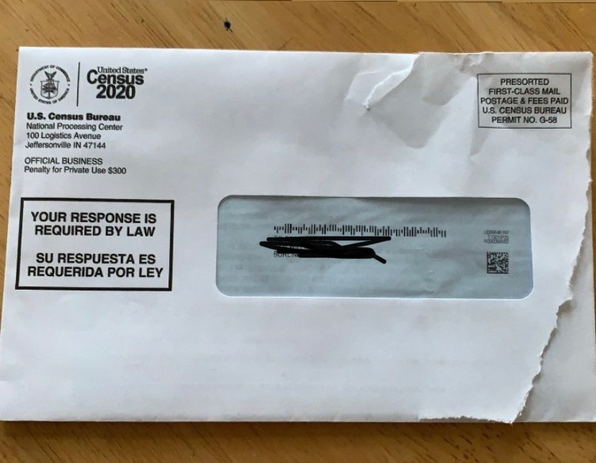

¿Qué recibirás en el correo?

Slide 17
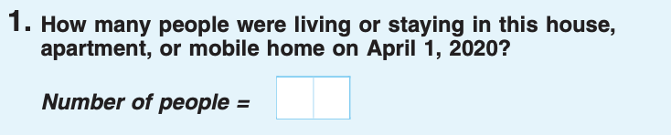
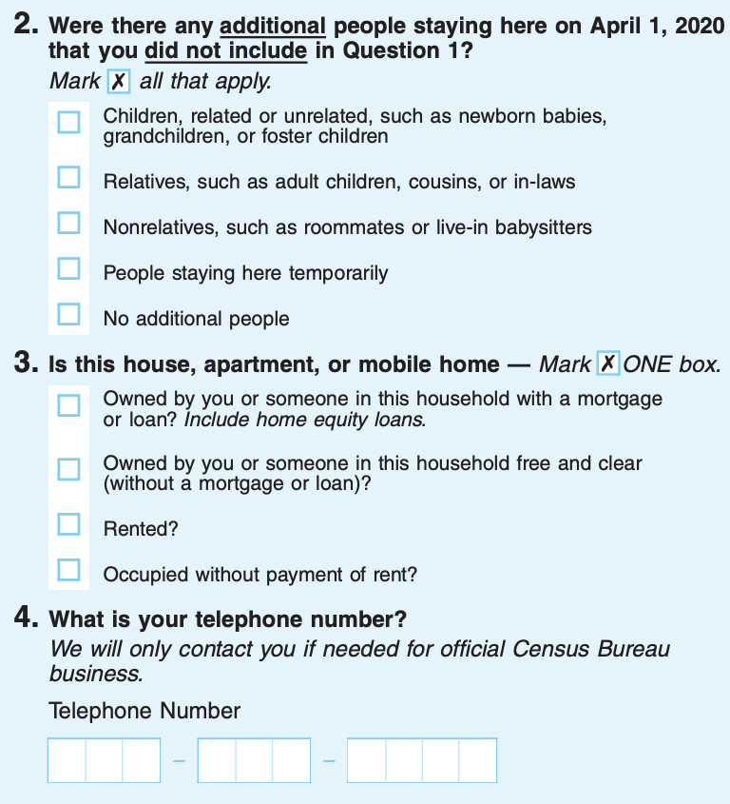
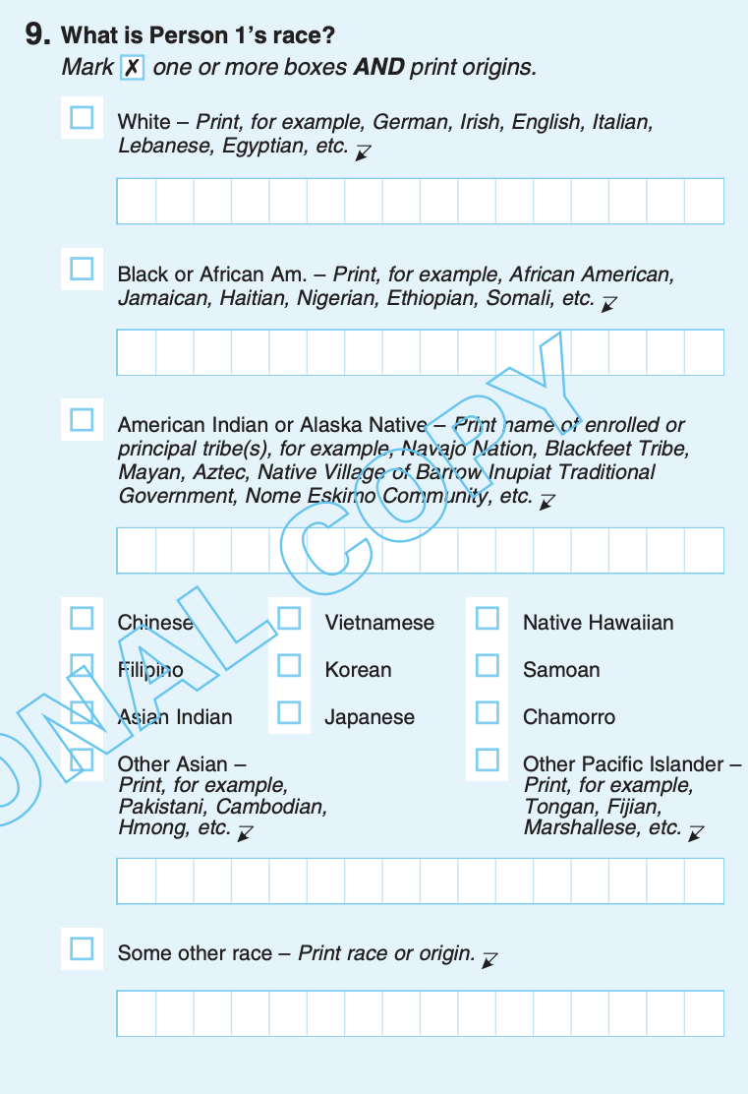
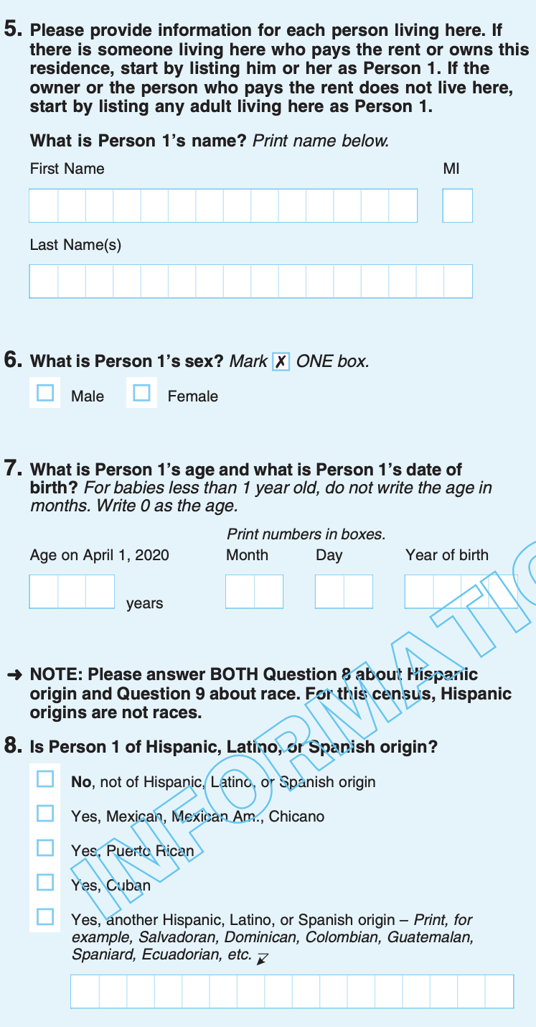
¿Cuántas preguntas habrá
en el Censo 2020?
El Censo 2020 tendrá solamente nueve preguntas.

Slide 18

¿Debo responder todas las preguntas?
Animamos a todos a responder completamente el censo.
Si no respondes todas las preguntas tu formulario seguirá siendo válido.
Un enumerador podrá tocar a tu puerta para recolectar la información faltante. (En caso que no hayas respondido la forma completamente.

Slide 19
¿Habrá alguna pregunta sobre estado de ciudadanía en el Censo 2020?
NO
La pregunta relacionada sobre el estado de ciudadanía no estará en el Censo 2020.

Slide 20
Section II
Seguridad de Datos, Privacidad y Confidencialidad

Slide 21

¿Mi información está segura?
SÍ
Tus datos están seguros.
Las respuestas del censo son confidenciales.
Tu información está legalmente protegida por la Constitución de los Estados Unidos.

Slide 22
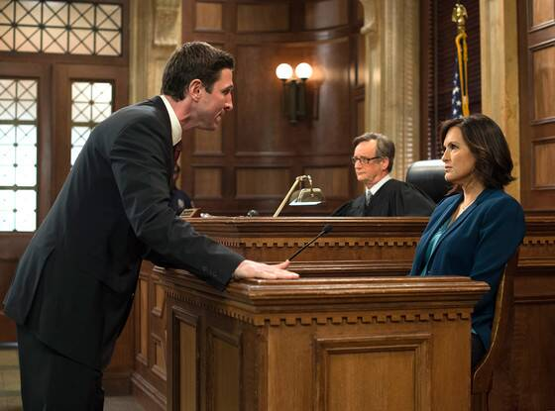
¿Cómo la Oficina del Censo de los Estados Unidos usa la data recolectada?
Los datos del censo son usados para obtener estadísticas solamente.
La data del censo está protegida por leyes federales.
La información recolectada no puede ser usada en contra de ninguna persona por ninguna agencia gubernamental o corte.
Ninguna persona puede acceder a las respuestas individuales.
Ninguna agencia (DHS, ICE, FBI o CIA) pueden usar o acceder a la información recolectada.

Slide 23
¿Puede la Oficina del Censo de los Estado Unidos publicar mi información?
La Oficina del Censo de los Estados Unidos debe mantener tu información confidencial durante 72 años.
Regla de los 72 años: el gobierno no podrá publicar información sobre un individuo en particular hasta que se cumplan 72 años de haber sido recolectada en el censo decenal.
Los datos del Censo 1940 fueron publicados el 2 de abril de 2012.

Slide 24

¿Quién tiene acceso a los datos recolectados en el censo?
Todos los trabajadores de la Oficina del Censo de los Estados Unidos toman un juramento de por vida que los obliga a no revelar información. Este juramento protege tus respuestas ya que son confidenciales.

Slide 25
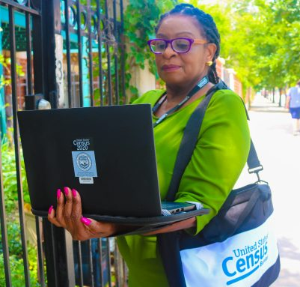
¿Cómo puedo reconocer a un enumerador?
Los trabajadores de la Oficina del Censo de los Estados Unidos tendrán una identificación oficial que indica su relación con la Oficina del Censo.
Los trabajadores se presentarán como parte de la Oficina del Censo de los Estados Unidos, mostrarán su identificación y explicarán el propósito de su visita.
Nunca un trabajador de la Oficina del Censo de los Estados Unidos te pedirá salir de tu casa.
Los enumeradores o censistas estarán equipados con iPhone 8s para registrar las respuestas al censo.
Foto: Operación de campo, verificación de direcciones 2019

Slide 26
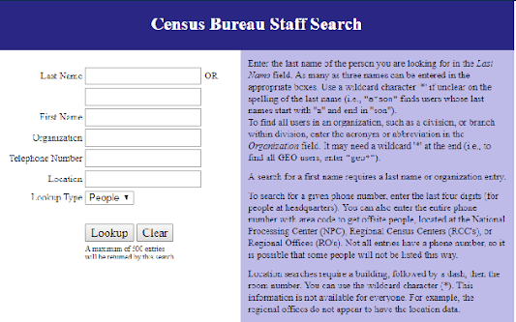
Puedes usar este link para confirmar en línea la identidad de un trabajador de la Oficina del Censo de los Estados Unidos: https://www.census.gov/cgi-bin/main/email.cgi * (en inglés)

Slide 27

¡Cuidado con las ESTAFAS!
La Oficina del Censo de los Estados Unidos NUNCA:
Pedirá tu número de seguro social, tarjetas de crédito, dinero en efectivo, cuentas bancarias o donaciones.
Pedirá completar el censo por correo electrónico.
Como regla general, nunca proporciones tu información financiera a alguien que afirme ser un trabajador del censo.
Para reportar alguna irregularidad:
Llama al 215-717-1800 or 1-800-262-4236
Escribe: Philadelphia.Regional.Office@census.gov.
Llama al 311.

Slide 28
Sección III
Cómo Todos Somos Contados en el Censo

Slide 29
Institutional
No-Institutional
Alojamientos de Grupo
Instituciones Penitenciarias
Dormitorios Universitarios
La Oficina del Censo de los Estados Unidos clasifica a todas las personas que no viven en unidades habitacionales como casas, apartamentos, casas rodantes, cuartos rentados como personas que viven en alojamientos de grupos.
El conteo de los alojamientos de grupo comenzará en febrero 2020.
Asilos de Ancianos
Instalaciones Militares
Hospitales mentales
Casas Grupales
Misiones y Albergues

Slide 30



¿Dónde deben ser contados los estudiantes universitarios?
Los estudiantes universitarios serán contados en su universidad o dormitorio.

Slide 31

Si alguien está en prisión, ¿dónde y cuándo será contado?
No debes incluir a nadie que esté en una institución penitenciaria como parte de tu hogar para el 1 de abril de 2020.
La persona será contada en la prisión donde se encuentre en el Día del Censo.
Philly Counts tuvo una Conferencia en este tema el 7 de Marzo de 2020.

Slide 32

¿Los bebés y niños menores de cinco años deben ser contados?
¡No olvides al bebé! Incluye a tu bebé o niño pequeño en el censo.
Si tu bebé es recién nacido y estás en el hospital para el Día del Censo debes contar al bebé.
Bebés y niños menores de cinco años deben ser contados.
Debes incluir en tu formulario los niños que viven y duerme en tu casa la mayor parte del tiempo, incluso si están viviendo contigo temporalmente o si los padres de los niños no viven en tu residencia.
Si el bebé nacerá después del 1 de abril de 2020 no debe ser incluido como parte de tu hogar.

Slide 33

¿Debo responder el Censo 2020 si no soy ciudadano americano?
SÍ. El censo cuenta personas: ciudadanos, extranjeros, residentes permanentes, visitantes a largo plazo e inmigrantes indocumentados.

Slide 34

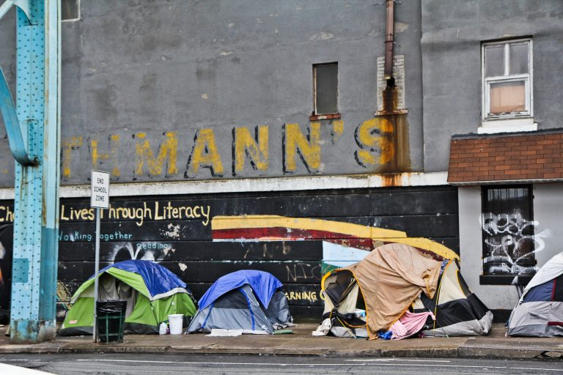
¿Cómo son contadas las personas
sin hogar?
Enumeración por Servicios: las personas sin hogar serán contadas en los lugares donde reciben servicios como refugios o centros de alimentación.
Enumeración al aire libre en ubicaciones focales: Empleados del Buró del Censo irán a ubicaciones donde la gente se reúne y contará a la gente que duerme al aire libre.
Enumeración en Locaciones Transitorias: las personas sin un hogar estable o no tienen hogar fijo pueden ser contadas en locaciones transitorias como hoteles, moteles, campamentos utilizando un formulario de papel.

Slide 35
¿Cuáles comunidades tienen más probabilidades de no ser contadas?
Inmigrantes, personas de color, niños menores de cinco años, hogares con bajos ingresos, hogares ubicados en zonas rurales y personas sin hogar
En Filadelfia aproximadamente un tercio de la población está en riesgo de no ser contado.
Cada persona que no sea contada en el censo es una pérdida de $2.100 dólares cada año.
En 10 años, son $21.000 dólares menos en fondos para Filadelfia.

Slide 36
Sección IV
Alfabetización Digital

Slide 37

Mi vecino me dijo que el Censo 2020 debe llenarse en línea. ¿Esta es la única forma de participar?
NO, puedes completar el censo vía telefónica o llenando el formulario impreso.
En el 2020 por primera vez, la Oficina del Censo de los Estados Unidos ofrecerá la opción de responder en línea como método preferido de respuesta

Slide 38
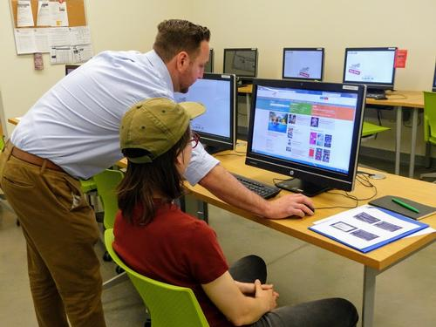
Si no tengo internet en casa, ¿cómo puedo responder? ¿Puedo hacerlo desde una computadora pública?
Puedes responder usando cualquier computadora.
Philly Counts está trabajando con organizaciones comunitarias para abrir centros digitales en 2020. ¡Te mantendremos informado!

Slide 39

¿Puedo responder el censo usando un teléfono inteligente o tableta?
SÍ, puedes responder usando un teléfono inteligente o tableta.
El Censo 2020 es amigable para dispositivos móviles.

Slide 40

¿Qué puedo hacer si tengo problemas completando el censo?
Contacta a la Oficina del Censo de los Estados Unidos.
La Oficina del Censo de los Estados Unidos proveerá guías de acceso para responder el censo en 59 idiomas. Estas guías no son formularios del censo.
Las guías de acceso estarán disponibles también en Lenguaje de Señas e impresas a mayor tamaño para personas con impedimentos visuales.
Puedes llamar al 311 para obtener información adicional.

Slide 41
Sección V
¡Participa!

Slide 42

¿Cómo puedo participar aún más?
1.
Sigue @PhiladelphiaGov and #PhillyCounts en redes sociales
2.
Invita
a tres o más amigos a convertirse en Campeones del Censo
(Presencial y en línea)
3.
Celebra el Día del Censo
Manténte informado sobre nuestra celebración virtual con juegos y diversión.
4.
Se voluntario - Philly Counts tiene un sistema de llamadas del que puedes ser parte.

Slide 43
Aún puedo trabajar para
el Censo 2020?
La contratación de trabajadores para el Buró del Censo se ha pospuesto hasta el 1 de abril. Les mantendremos al tanto de cualquier cambio.

Slide 44

¿Dónde puedo acudir para obtener más información?
Llama a Philly311
Visita el website de Philly Counts: https://www.phila.gov/census
Visita el website de la Oficina del Censo de los Estados Unidos: https://2020census.gov

Slide 45
Sección VI
Claves para una participación exitosa

Slide 46
¿Cómo la gente prefiere recibir información sobre el censo?
Impresa
Digital
Por Teléfono
Las conversaciones individuales son cruciales para educar a miembros de nuestra comunidad. Te motivamos a que llames o hagas una videollamada sobre el censo con tus amigos.

Slide 47
¿Cuáles son los métodos preferidos de respuesta?
1
2
3
Online
Formulario impreso
Teléfono
Los adultos mayores prefieren completar el censo usando un formulario de papel.
El formulario de papel es considerado una forma segura de responder.
Los jóvenes se sienten más cómodos respondiendo el censo en línea.
Completar el censo en línea es considerado como conveniente.

Slide 48
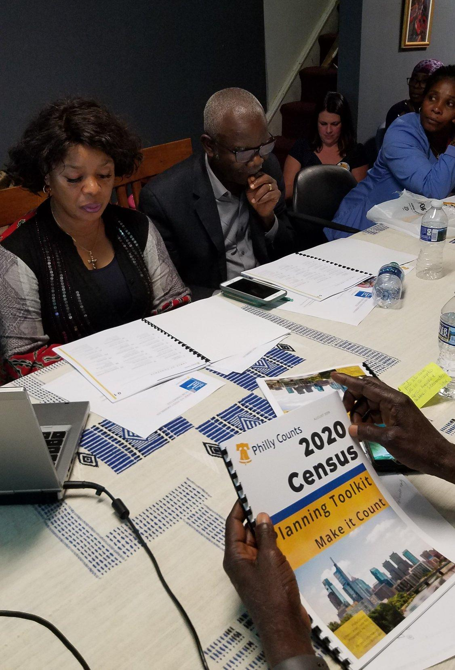
Hablemos sobre el censo
Necesitamos contar a todas las personas en Filadelfia:
Para obtener los fondos que nuestra comunidad necesita.
Para hacernos escuchar. ¡Equidad es importante!
Porque responder el censo es nuestro deber cívico.

Slide 49
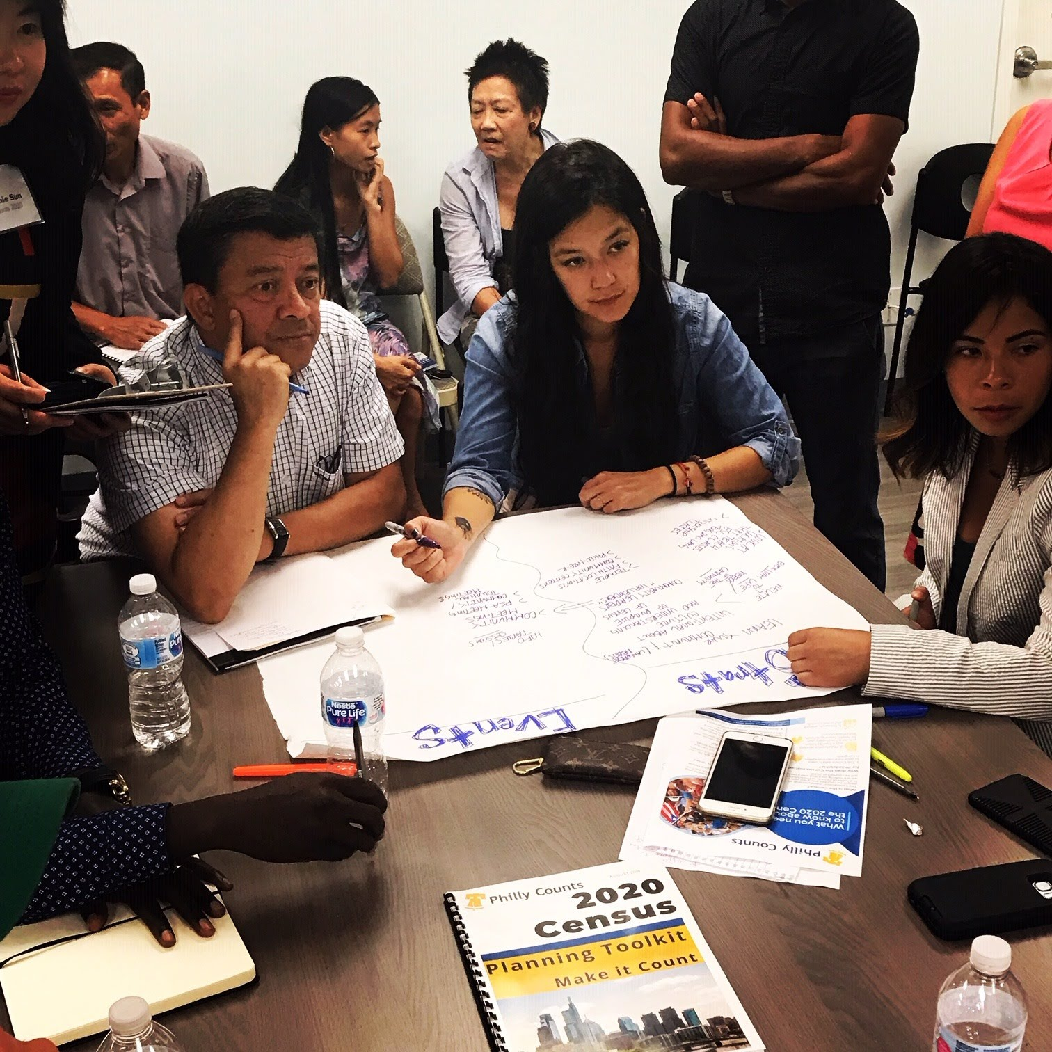
Hablemos sobre el censo
Necesitamos contar a todos en Filadelfia porque:
Cada persona que no sea contada es una pérdida de 21 mil dólares durante los próximos diez años.
Las comunidades deben obtener los recursos que merecen.
Ser contados en el censo nos permite tener representación política, y debemos mantener la representación que tenemos actualmente en el Congreso.

Slide 50

Hablemos sobre el censo
Necesitamos contar a todos en Filadelfia porque:
Completar el censo es una forma de asegurar un futuro brillante para todos en Filadelfia.
¡Ayúdanos a crearlo!

Slide 51
¿Cuál será tu próximo paso?
¿Qué acción tomarás esta semana para promover el censo en tu comunidad?
Seguir
@uscensusbureau, @PhiladelphiaGov y #PhillyCounts en redes sociales
Invitar
a tres amigos
(¡o a más!)
a convertirse en Campeones del Censo
Cuéntale a tus amigos
Comprométete a contarles a 3 amigos sobre la importancia de responder al censo.
Celebra
1 de Abril es Día del Censo. Mira nuestro kit de herramientas para ideas.

Slide 52
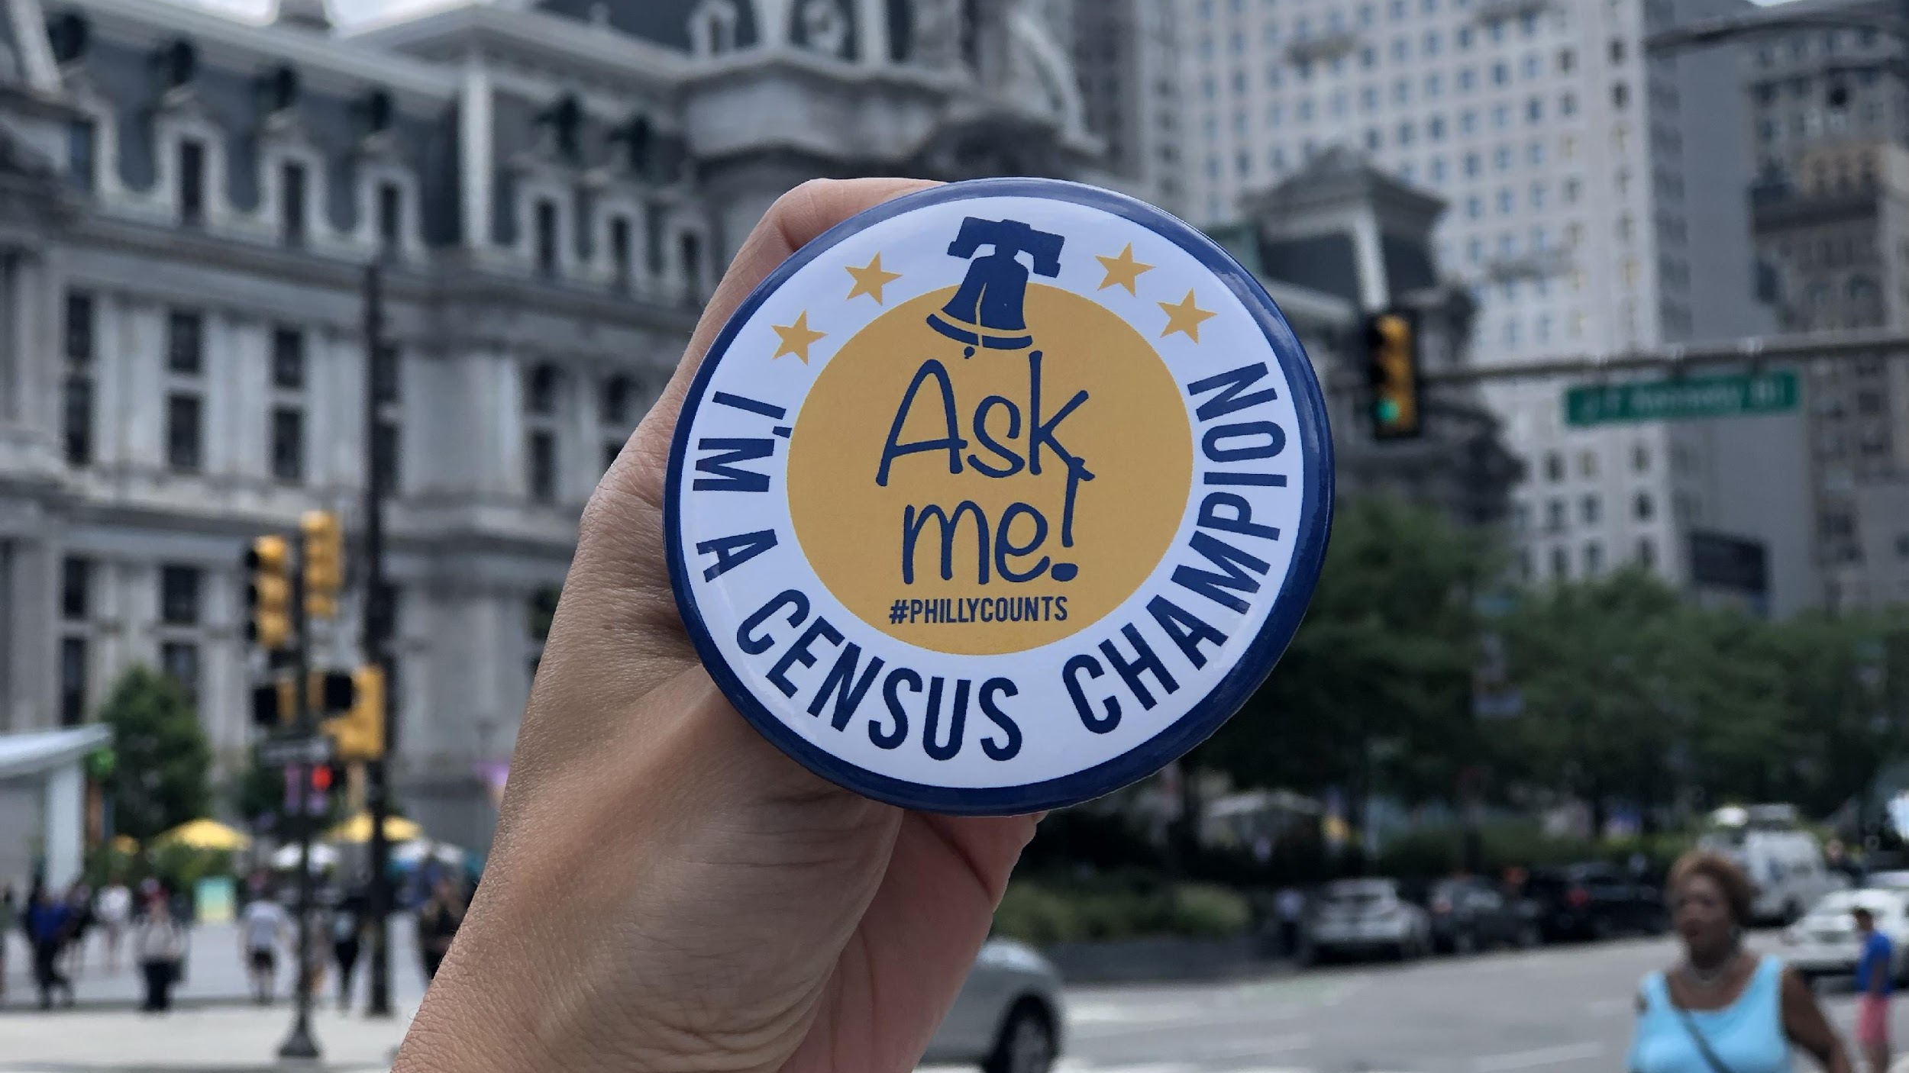
¡Felicidades Campeones del Censo!

